Slide 1
评多多APP
产品介绍

Slide 2

目录
CONTENTS
Part 02
Part 03
Part 01
Part 02
Part 02
市场分析
竞品分析
产品定位
市场分析
市场分析
Part 04
Part 05
技术解决方案
推广和运营

Slide 3

Part 01
产品定位

Slide 4
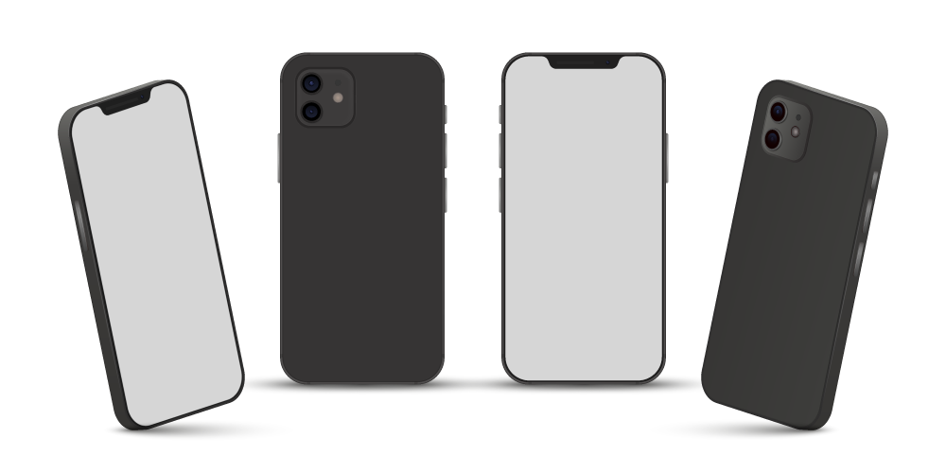
01.产品定位
该产品是一款让学生评课，查看课程评价，上传和下载学习资料的APP。此应用软件主要的面向群体是高校的学生，学生在上完课时可以 给课程进行评价，在选课时可以在软件上查看自己想要选的那门课程的评价；学生可以在软件上上传自己所拥有的资料，也可以在软件上下载所需要的资料。

Slide 5
Part 02
市场分析
超大内存
硬核处理器
超宽屏幕
纳米芯片
超级轻薄
多屏协同

Slide 6
02.市场分析
各大高校的学生每逢到了选课的时候，往往会发现学校开设的课程琳琅满目， 数不胜数，从而会因为不知道选择什么课感到焦虑，不知所措。此时，学生会询 问认识的师兄师姐一些关于课程的评价或者，但是一个人的人脉终究是有限的， 因此，往往会咨询不到课程的评价或者得到的课程评价是不全面，不精确的。
另外，学生在学习的时候会需要一些学习资料来让自己的学习如虎添翼，学 习效果事半功倍；在期末考试的时候，学生面临着考试科目众多，考试科目难度 大等困难，此时更需要一些学习资料来让自己的复习能够快、准、狠。
至 2020 年，全国共有普通高校 2738 所。其中，本科院校 1270 所（含本科 层次职业学校 21 所）；高职（专科）院校 1468 所。各种形式的高等教育在学总 规模 4183 万人。而仅华南师范大学的在校学生就有 3 万余人。因此，我们的产品要面向服务的市场是非常庞大的。

Slide 7
Part 03
竟品分析
超大内存
硬核处理器
超宽屏幕
纳米芯片
超级轻薄
多屏协同

Slide 8

03.竞品分析
目前市面上关于此类的app少之又少，在手机应用商城上几乎搜索不到关于此类app。因此，此产品极具竞争力，可以来填补市场上的空白。

Slide 9
Part 04
技术解决方案

Slide 10


03.技术解决方案
前后端分离
MVC 架构
数据传输方式
将安卓端作为数据接收与展示，发送的窗口，采用后端 Springboot+mybatis+mysql 框架来进行安卓端的传过来的数据的接收，处理， 发送。
MVC 指 MVC 模式的某种框架，它强制性地使应用程序的输入、处理和输出分 开。使用 MVC 应用程序被分成三个核心部件：模型、视图、控制器。它们各自处 理自己的任务。最典型的 MVC 就是 JSP +servlet+javabean 的模式。
采用 JSON 数据格式进行传输。JSON 具有良好的可读和便于快速编写的特性。 可在不同平台之间进行数据交换。

Slide 11
Part 05
推广和运营

Slide 12


04.推广方案
线上推广
线下推广
通过微信、微博、抖音等网络社交平台对 app 进行推广，例如在微信发布朋 友圈对 app 进行基本的介绍，然后通过身边同学的相互转发，让我校更多的同学 了解且使用 app；还有可以通过校内影响力较大的微信公众号发布推文对 app 进 行宣传和推广。
在每个学期即将开始选课的时候到校园内宣传。

Slide 13
04.运营规划
社会捐赠 用户可自愿进行打赏，以此感谢开发人员的辛苦付出。 广告收入 在不破坏用户体验的前提下，适当进行植入广告以获得足够的资金来对软件 进行持续的运维和开发。
软件开发成本 主要包括开发和运维团队等人力资源成本，以及服务器 等硬件成本。
营销成本
主要包括线上和线下进行推广所需的资金和人力资源。
盈利模式
成本分析
财务风险 产品开发前期可能由于没有足够的资金保障导致软件难以继续开发和运营。 竞争风险 虽然目前竞争者不是很多，但是开放式平台技术门槛较低，要时刻保持警惕， 提前抢占市场份额，同时进行更多的创新式功能开发，作为自身的亮点和卖点， 以此吸引更多的用户。
开拓市场 通过线上和线下推广吸引用户，根据用户的自行反馈和不定期发布调查问卷 等方式获取用户们适当的意见和建议，以此更好地对软件进行扩展和完善。
运营稳定期 当我们的软件占有一定的市场份额，有了一定的用户基数后，可以进一步扩 大市场，让其他高校的学生也可以使用我们的 app，并且对软件的功能做更进一 步的创新和扩展，使其更加符合同学们的需求。
风险评估
产品发展战略

Slide 14
感谢观看
THANKS FOR WATCHING

Slide 15

































数据分析类

Slide 16







































商业类

Slide 17



































技术类

Slide 18

































建筑类
位置类

Slide 19
























职业类

Slide 21
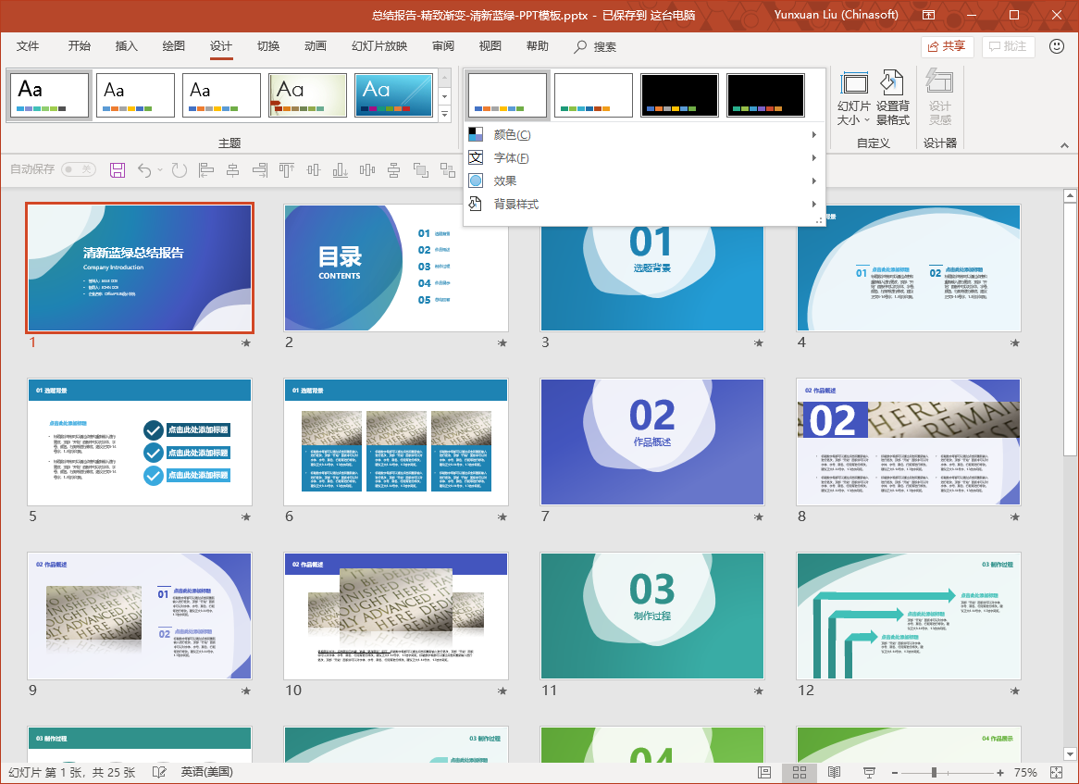
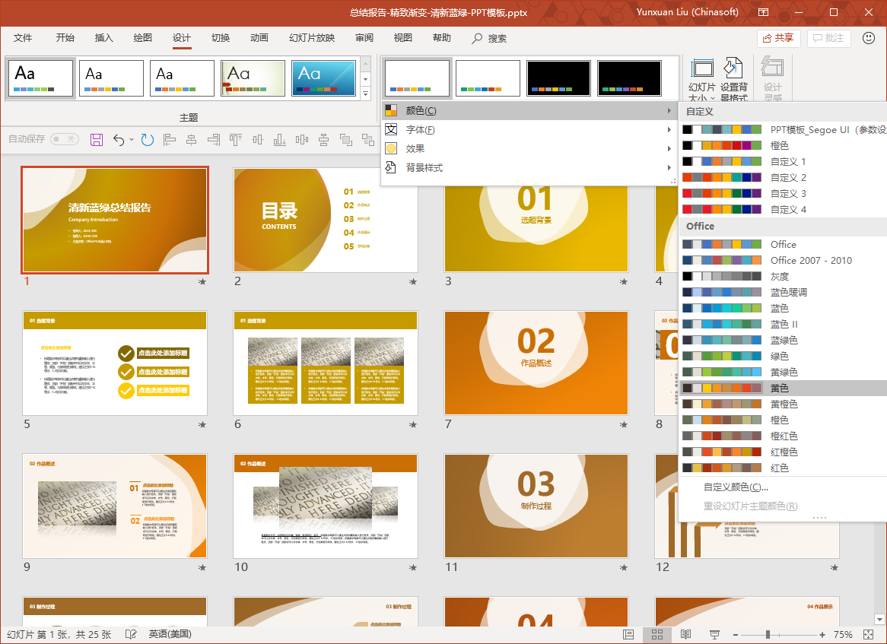

OfficePLUS
模板使用技巧 1
一键调整模板颜色
1. 选择“设计”-“变体”-“颜色”；
2. 选择你喜欢的颜色搭配，模板一秒调整为你选颜色。

Slide 22
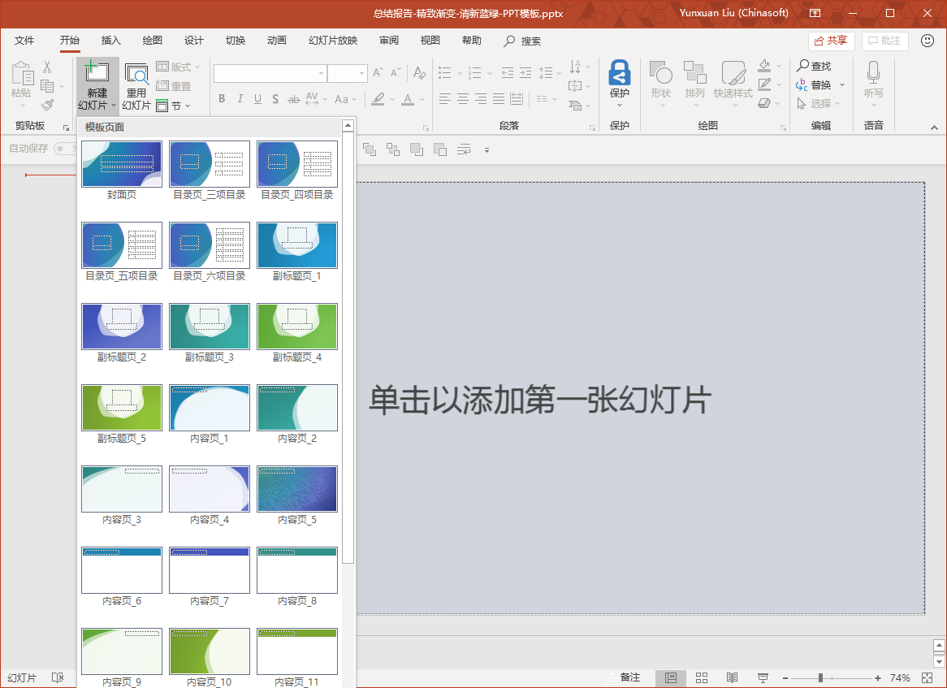
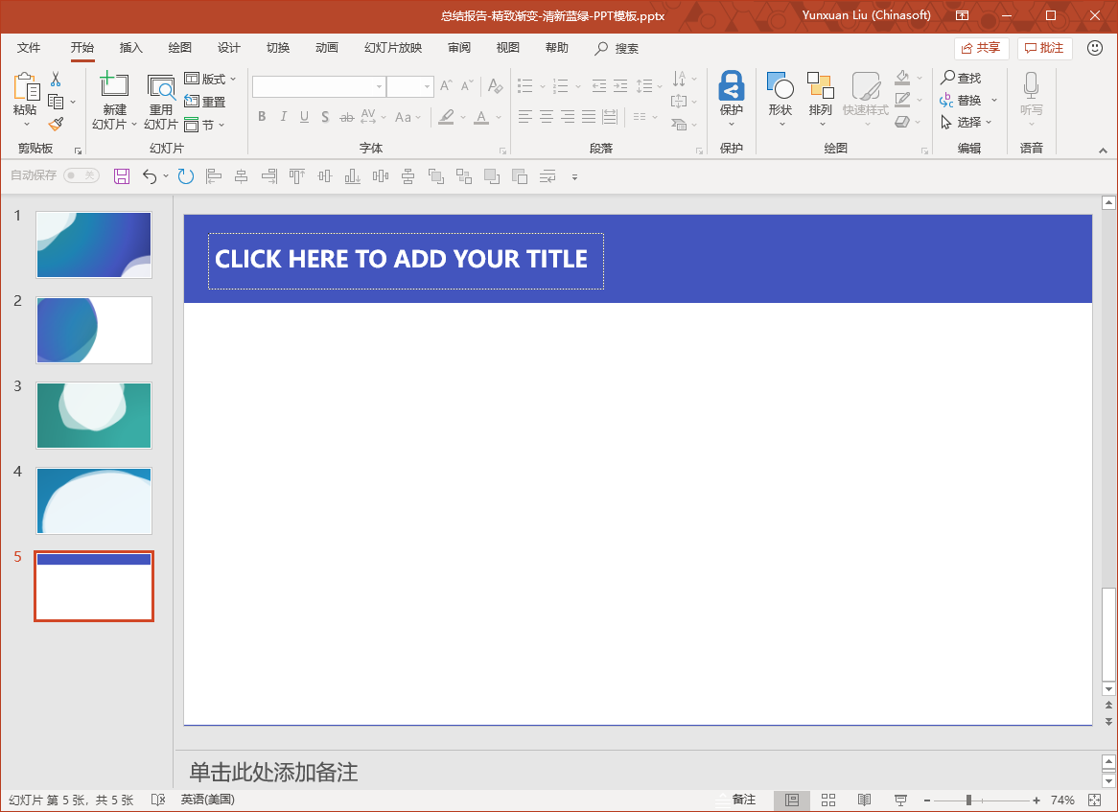
OfficePLUS
模板使用技巧 2
随时添加模板样式
1. 选择“开始”-“新建幻灯片”；
2. 选择你需要的页面，如封面页，目录页，副标题页，内容页等…

